Slide 1
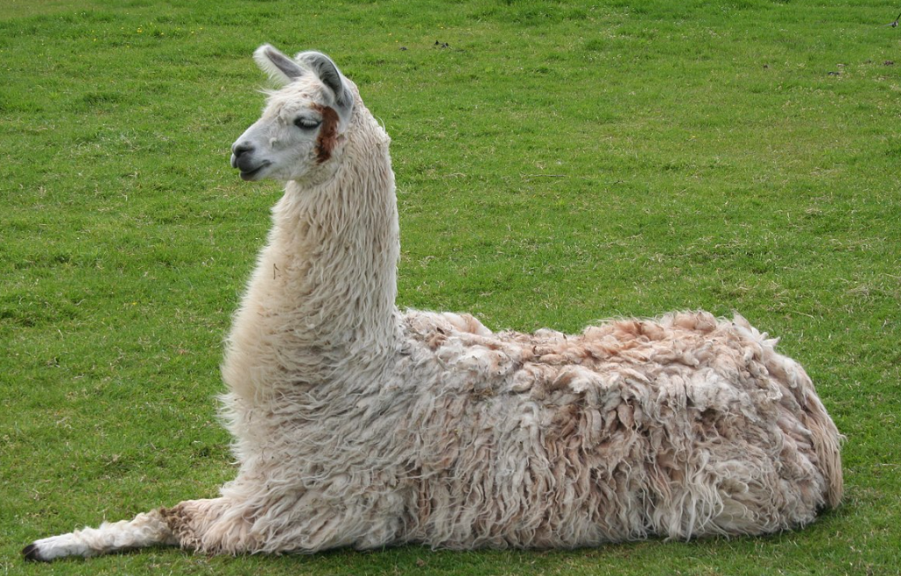
Large Language Model
Embedding
Embedding

Slide 2
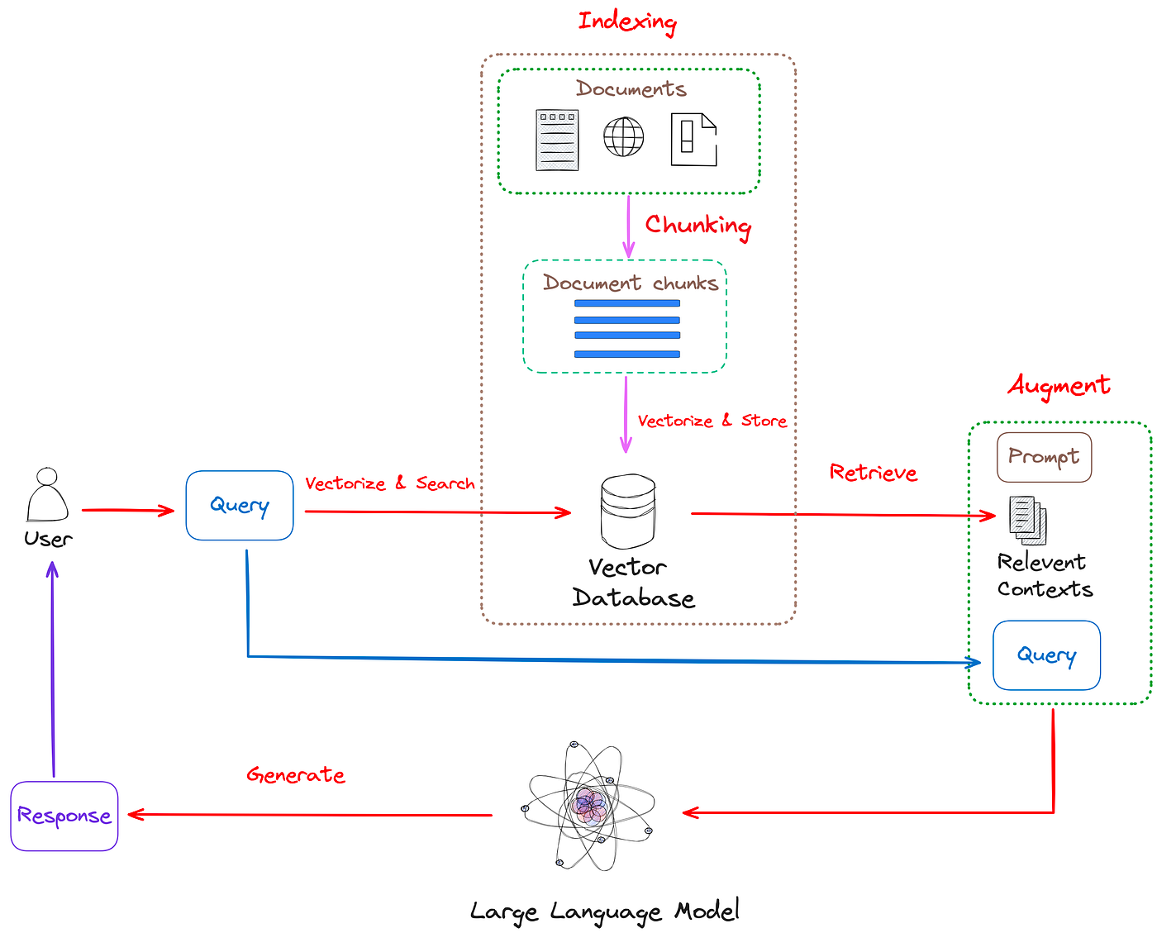
Architecture

Slide 3
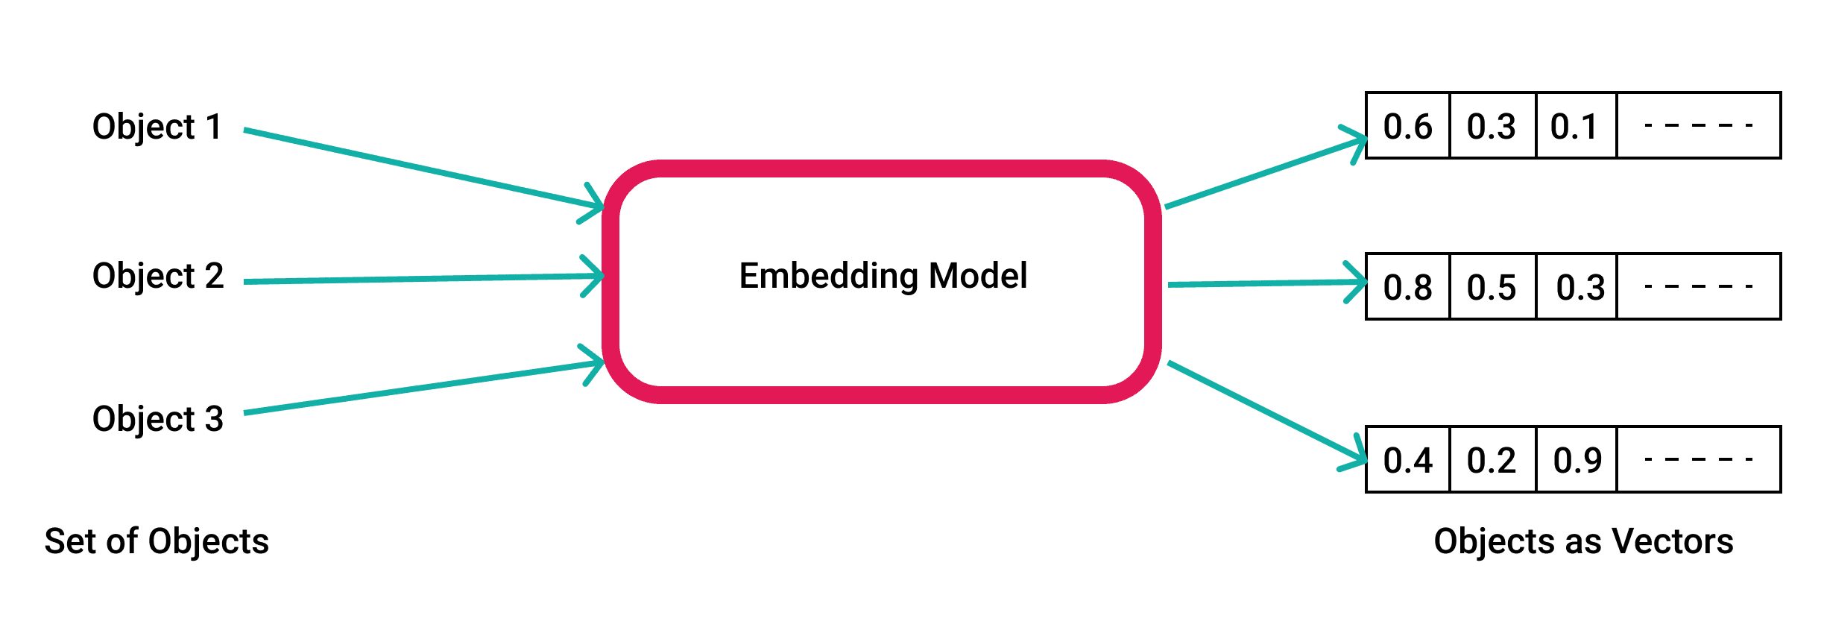
Embedding
Les LLM ne traitent pas le texte ou les images directement
Utilisation d'un Transformer
Ils les transforment en vecteurs par un modèle d'embedding
Puis le LLM traite le vecteur dans un réseau de neurones

Slide 4
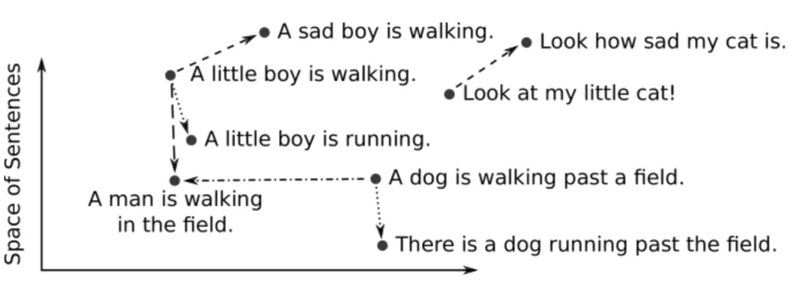
Vector
Que représente ce vecteur ?
Il s'agit de la représentation d'une phrase ou d'une image dans un très grand nombre de dimension

Slide 5
Google USE
Universal Sentence Encoder
Texte seulement
Historique
512 float32 = 2Ko
2^11 possibilités
Deep Average Network (DAN)
Entrainé en 2018
Ne nécessite pas de GPU
Entrainé sur Wikipedia
Dans toutes les langues

Slide 6
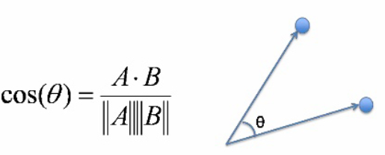
Comparaison de vecteurs
Mathématiquement il est possible de comparer des vecteurs
Supposons des vecteurs de shape (2,)
Représentation d'un point x,y en 2D
Par exemple [3,2] représente le vecteur partant du point (0,0) et passant par le point (3,2)
Les vecteurs parallèles ont un cosinus à 1
Les vecteurs orthogonaux ont un cosinus à 0

Slide 7
Cosinus
Lors de l'apprentissage il est fait la supposition suivante
2 vecteurs avec un cosinus = 1 sont parfaitement identiques
2 vecteurs avec un cosinus = 0 sont complètements différents
Le cosinus entre 2 vecteurs représente la ressemblance entre 2 phrases

Slide 8
Augmentation des dimensions
En 3 dimensions le vecteur est de shape (3,)
Les modèles d'embedding ont les dimensions suivantes
Google USE : 512
Google BERT : 768
LLM : 1024
LLM récents : 1536

Slide 9
Transformation cosine
La transformation cosine permet de calculer un cosinus entre 2 vecteurs dans des dimensions très élevées
Renvoie un cosinus entre 0 et 1
Taux de ressemblance
Rapide
np.inner(v1, v2)
Il existe d'autres mesures de distance de vecteurs
Euclidienne : MSE = Mean Square Error
Hamming : Nombre de 0 et 1 différents / taille du vecteur
Dot : produit scalaire

Slide 10
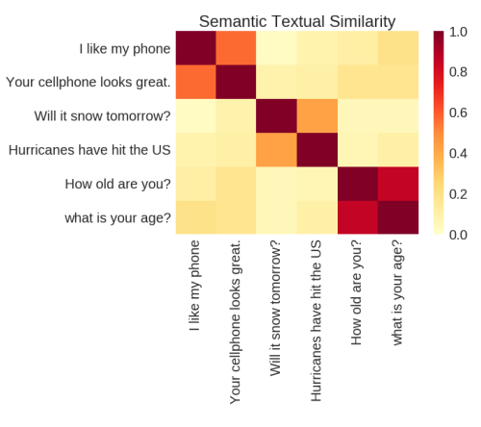
Google USE
Google USE utilise le produit scalaire pour mesurer la distance entre 2 vecteurs

Slide 11
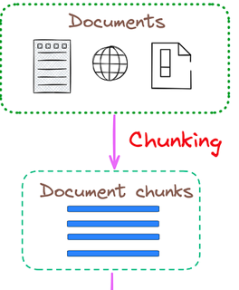
Chunking
Dû aux limitations des LLM
Dû aux limitations de la taille des des vecteurs
Il est impossible d'embedder un long document dans un vecteur
Le chunk représente l'unité à embedder
Par exemple un paragraphe d'un texte
Si trop petit : perte du contexte
Si trop grand : dilution dans le vecteur

Slide 12
Mécanisme de chunk
Pour le texte, il s'agit de le splitter par paragraphe
Ou de longue phrase
Pas évident car en fonction des textes les paragrphes peuvent être petits ou grands
Au minimum le chunk est la phrase

Slide 13
Chunking avancé
Redondance d'informations
Réinjection systématique
du titre du document
des mots clés
des mots les plus utilisés
Chevauchement
Injection de la fin du chunk précédent
Injection du début du chunk suivant
Existence de framework
Codé à la main dans demo_chunk

Slide 14
Gestion de l'embedding
Le résultat de l'embedding est une liste de vecteur
De shape (-1, 512) pour Use
En grande quantité
Nécessité d'un stockage
En RAM : max 1 à 10 millions
En BD
Nécessité de stocker des metadata
Titre, keywords, texte du chunk, …

Slide 15
BERT
En traitement automatique du langage naturel, BERT, acronyme anglais de Bidirectional Encoder Representations from Transformers, est un modèle de langage développé par Google en 2018
Entrainé sur Wikipedia
Puis de nombreux autres sites
Dans toutes les langues
Texte seulement
768 float32 = 3Ko
2^12 possibilités
GPU souhaitable

Slide 16
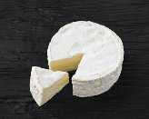
CamenBERT
Modèle BERT spécialisé dans le Français

Slide 17
Autres modèles d'embedding
Mistral-embed
Claude-embed
ChatGPT-embed
Chacun avec 1024 à 1536 float32

